Slide 1

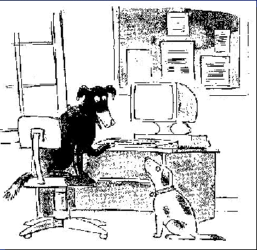
Elektronikus aláírás a felnőttképzésben
Adamcsik János
adamcsik@gmail.com
„Ezeknek fogalmuk sincs arról, hogy kutya vagy”

Slide 2
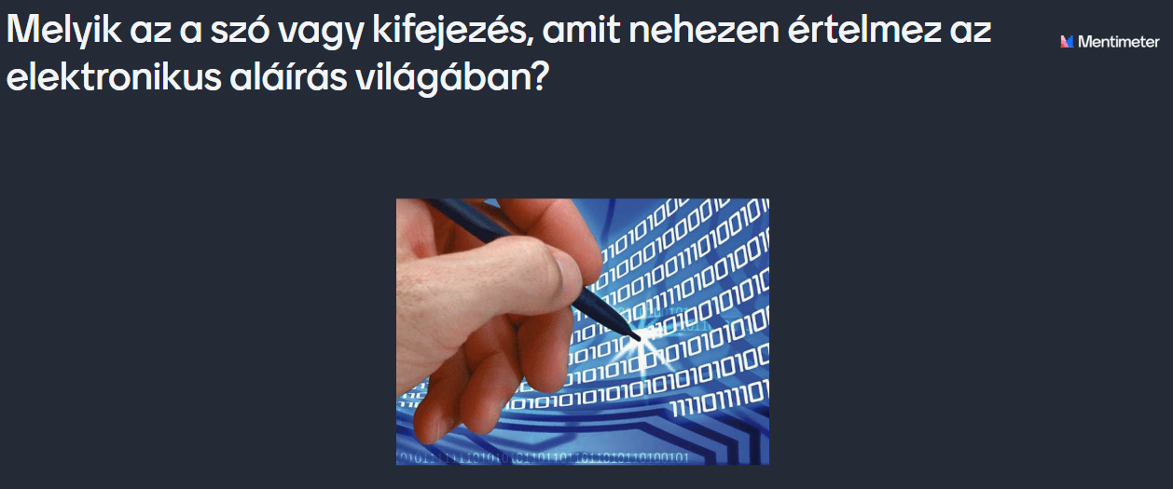
Szófelhő
www.menti.com
Code: 4942 9686

Slide 3
Tartalom
Törvényi SZABÁLYOZÁS
FELNŐTTKÉPZÉS
Elektronikus aláírás
Elektronikus aláírás Eszközei
Elektronikus aláírás készítése

Slide 4
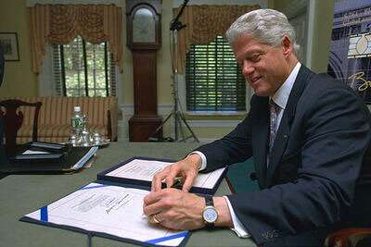
Elektronikus aláírás jogi háttere
Elektronikus aláírási törvény (2001. évi XXXV. tv.), nem hatályos, helyette lett az
Elektronikus ügyintézési törvény (2015. évi CCXXII tv.) és
137/2016. (VI. 13.) Korm. rendelet az elektronikus ügyintézési szolgáltatások nyújtására felhasználható elektronikus aláíráshoz és bélyegzőhöz kapcsolódó követelményekről
Bill Clinton elnök 2000. június 30.

Slide 5



Mitől hiteles egy dokumentum?
Papír – de nincs aláírva (mivel készült? géppel, kézzel)
Papír – alá van írva
Papír – aláírva és bélyegezve
Elektronikus – de nincs aláírva
Elektronikus – alá van írva
Elektronikus – bélyegezve
papír
elektronikus

Slide 6
Alapvető kérdés a biztonság
Papíralapú irat
Elektronikus irat
kézi aláírás, pecsét, két tanú, közjegyző, hatósági személy előtti aláírás
Támadási formái
aláírás-hamisítás, utólagos átjavítás
hamisítás megtévesztéssel
megsemmisítés
elektronikus aláírás, minősítő szervezet
Támadási formái
tanúsítvány-hamisítás, kulcslopás
aláírattatás megtévesztéssel
megsemmisítés
minden későbbi változás észrevehető

Slide 7
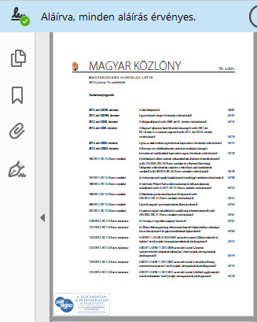
Felnőttképzés jogi háttere
A felnőttképzési törvény Fktv. 2013. évi LXXVII. törvény a felnőttképzésről

Slide 8
Szerepkörök a felnőttképzésben
Felnőttképző
Képzési program készítése, hitelesítése
Felnőttképzési szerződés
Tanúsítvány FAR (Felnőttképzési Adatszolgáltatási Rendszer) generálása, hitelesítése
Egységes dokumentumok (haladási napló, jelenléti ív) készítése, hitelesítése
Szakértő
Képzési program minősítése
Felnőttképzési dokumentumok ellenőrzése
Résztvevő
Felnőttképzési szerződés
Jelenléti ív

Slide 9
Felnőttképző
Képzési program készítése, hitelesítése
11/2020. Korm. rendelet 18. § (5) szerint elektronikus aláírással lehet ellátni
minősített elektronikus aláírás
minősített tanúsítványon alapuló fokozott biztonságú elektronikus aláírás
minősített elektronikus bélyegző
minősített tanúsítványon alapuló fokozott biztonsági elektronikus bélyegző
Felnőttképzési szerződés
Ptk. XVI. Fejezet: Az elektronikus úton történő szerződéskötés különös szabályai
Ingyenes aláírás
eSzemélyi
Azonosításra visszavezetett dokumentum hitelesítés - AVDH
Ptk. XVI. Fejezetszabályai

Slide 10
Felnőttképző – 2
Tanúsítvány FAR (Felnőttképzési Adatszolgáltatási Rendszer) generálása, hitelesítése
11/2020. Korm.rendelet 22. § (2)
minősített elektronikus aláírás
minősített időbélyegző
Egységes dokumentumok (haladási napló, jelenléti ív) készítése, hitelesítése
11/2020. Korm. rendelet 26. § (4)
legalább fokozott biztonságú elektronikus aláírás

Slide 11
Egységes dokumentumok
26. § (1) A felnőttképzőnek a képzés megvalósításával összefüggő dokumentumokat egységes dokumentumként kell vezetni
(3) A haladási napló az egységes dokumentum naprakész adatokat tartalmazó, folyamatosan vezetett része, amely tartalmazza
a) – kontaktórás foglalkozás esetén – a képzés
aa) megtartásának időpontját,
ab) témájának megjelölését és rövid leírását,
ac) oktatójának nevét és aláírását,
ad) képzésen belüli órája sorszámának megjelölését,
ae) résztvevőinek aláírásával ellátott jelenléti ívet,
b) – nem kontaktórás képzés esetén – a képzés
ba) teljes időtartamát,
bb) témájának megjelölését és rövid leírását,
bc) résztvevőjének nevét,
c) a képzés befejezésének dátumát.
(4) Az egységes dokumentum elektronikus formában is vezethető. Ha az egységes dokumentum valamely részét aláírással kell ellátni, az elektronikus formában vezetett egységes dokumentumot az oktatók és a résztvevők a dokumentumot legalább fokozott biztonságú elektronikus aláírással látják el

Slide 12
Elektronikus aláírással szemben támasztott követelmények
HITELESSÉG Az aláíró az, akinek mutatja magát (aláírás, papírfejléc, vízjel, pecsét)
SÉRTETLENSÉG A tartalmat nem változtatták meg (sértetlen boríték, eredeti aláírt példány)
LETAGADHATATLANSÁG Az aláíró nem tagadhatja le, hogy Ő írta alá (az aláírás egyedisége)
(BIZALMASSÁG) Illetéktelen nem férhet hozzá (zárt sértetlen boríték)

Slide 13

Elektronikus aláírástípusok (Eat.)
Dokumen-tumot aláírom
Elektronikus aláírás
Elektronikus – pl. email végén aláírom
Fokozott biztonságú aláírás (Nem minősített)
Minősített aláírás
Tanúk előtt aláírom
Ügyvédi ellenjegyzéssel aláírom
Közjegyző jelenlétében aláírom

Slide 14
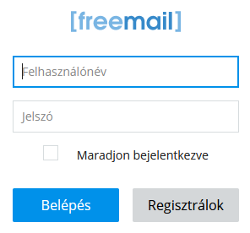


PKI - Public Key Infrastructure
A Publikus Kulcsú Infrastruktúra lényege a két kulcs

Slide 15
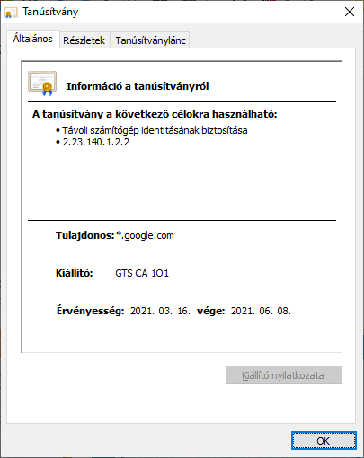



PKI - rendszer
Digitális tanúsítvány pl. útlevél
Tanúsító hatóság (CA - Certificate Authority) pl. belügyminisztérium
Regisztrációs hatóság (RA - Registration Authority) pl. kormányhivatal
PKI kliens (User Agent) pl. állampolgár

Slide 16
A tanúsítvány kiadása
Az ügyfél kulcspárt generál magának
RA elvégzi a személyazonosság ellenőrzését
RA kéri a tanúsítványt CA-tól
A CA ellenőrzi a tanúsítványkérést
A CA elkészíti a tanúsítványt és közzéteszi

Slide 17
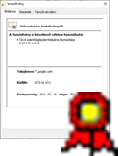
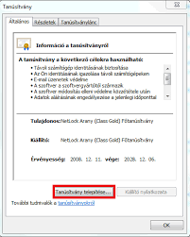
Tanúsítványfajták
SZEMÉLYES Magánszemélyt azonosít
SZERVEZETI Személyhez kötődik, de együtt a cég nevével
BÉLYEGZŐ A szervezetet azonosítja
Titkosító tanúsítvány (titkosított üzenetek, dokumentumok)
Autentikációs tanúsítvány (SSL)

Slide 18
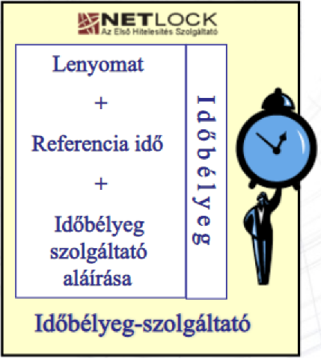
Időbélyeg
Az elektronikus aláírás csak akkor "letagadhatatlan", ha igazolható, hogy az aláírás mikor jött létre, ez legegyszerűbben időbélyeggel biztosítható.
Az időbélyeg azt igazolja, hogy egy adott dokumentum egy adott időpillanatban már létezett

Slide 19
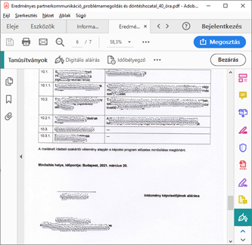



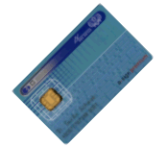
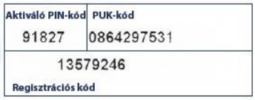
Aláírás készítése
1
4
2
3
távoli kulcsmenedzsment
szoftveres

Slide 20
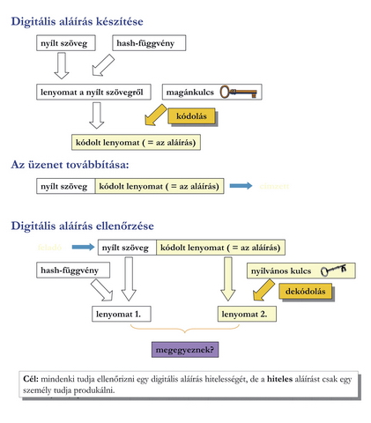

Slide 21

Érvényes-e a tanúsítvány? Aláírás ellenőrzése
Kit tanúsít
Érvényes-e
Az aláírásban rejlő publikus kulcs azonosítja az aláírót
A publikus kulcshoz tartozik egy tanúsítvány, ami a nyilvános tanúsítványtárból lekérhető
Ellenőrizni kell a tanúsítvány hitelességét
Ellenőrizni kell a kiállító megbízhatóságát

Slide 22
Az elektronikus aláírástípusok
Elektronikus aláírás
Fokozott biztonságú elektronikus aláírás (nem minősített)
Minősített elektronikus aláírás
Minősített tanúsítványon alapuló fokozott biztonságú elektronikus aláírás
Minősített elektronikus bélyegző
Minősített tanúsítványon alapuló fokozott biztonsági elektronikus bélyegző

Slide 23
Elektronikus aláírás
Az elektronikus aláírásról szóló törvény szerint létezhet olyan elektronikus aláírás is, amely nem papíron, hanem elektronikusan keletkezett. Ilyen például, ha valaki odaírja a nevét egy e-mail végére.

Slide 24
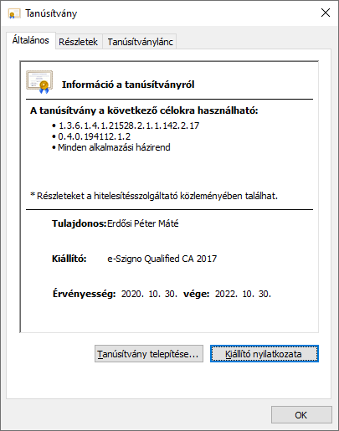
Minősített tanúsítvány kiadása
Az ügyfél kulcspárt generál magának
A privát kulcsot biztonságba helyezi
A nyilvános kulccsal elkészítteti tanúsítványkérvényt
RA elvégzi a személyazonosság ellenőrzését
RA az ügyfél nyilvános kulcsából és adataiból kéri a tanúsítványt CA-tól
A CA ellenőrzi a tanúsítványkérés digitális aláírását
A CA elkészíti a kért tanúsítványt és közzéteszi a nyilvános tanúsítványtárban

Slide 25
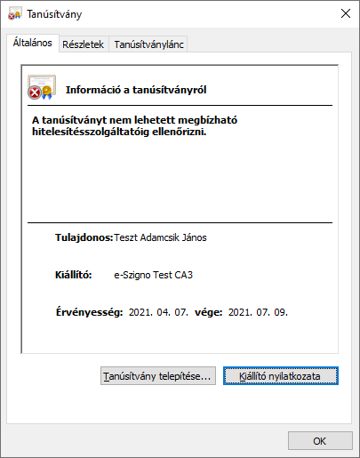
Fokozott biztonságú tanúsítvány kiadása
Az ügyfél kulcspárt generál magának
A privát kulcsot biztonságba helyezi
A nyilvános kulccsal elkészítteti tanúsítványkérvényt
RA elvégzi a személyazonosság ellenőrzését
RA az ügyfél nyilvános kulcsából és adataiból kéri a tanúsítványt CA-tól
A CA ellenőrzi a tanúsítványkérés digitális aláírását
A RA elkészíti a kért tanúsítványt és közzéteszi a nyilvános tanúsítványtárban

Slide 26
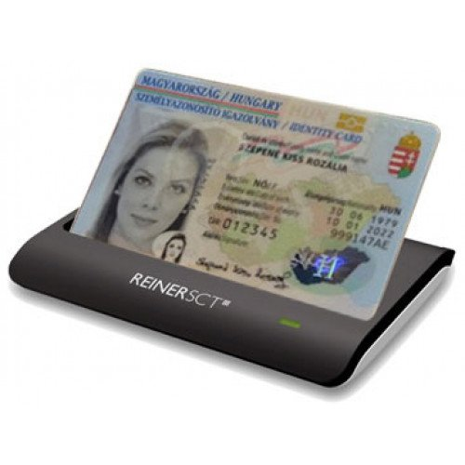
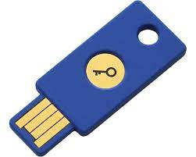
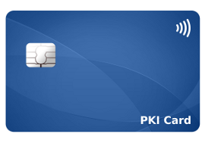
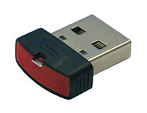

Minősített elektronikus aláírás
Olyan, fokozott biztonságú elektronikus aláírás, amelyet biztonságos aláírás-létrehozó eszközzel hoztak létre és amelynek hitelesítése céljából minősített tanúsítványt bocsátottak ki.
BALE (Biztonságos aláírás-létrehozó eszköz) vagy MALE (Minősített aláírás-létrehozó eszköz).
A fizikai eszköz (chipkártya, PKI token, USB-token)
vagy
Távoli kulcsmenedzsment

Slide 27
Minősített tanúsítványon alapuló fokozott biztonságú elektronikus aláírás
Köztes kategória a fokozott biztonságú elektronikus aláírás és a minősített elektronikus aláírás között Eat. szempontjából ez csak fokozott biztonságú aláírás
szoftveres formátumú (nem kötelező a BALE , MALE eszköz)
a tanúsítvány minősített tanúsítvány, ezért a regisztráció ugyanaz, mint a minősített elektronikus aláírásnál
joghatása – jelenleg érvényes Pp. alapján – gyakorlatilag egyenértékű a minősített elektronikus aláíráséval

Slide 28
Fokozott biztonságú elektronikus aláírás
Alkalmas az aláíró azonosítására, az aláírást létrehozó adatokat az aláíró nagy megbízhatósággal kizárólag saját maga használja.
Használatával biztosítható a dokumentum hitelessége és sértetlensége
Az előírt biztonsági követelmények kevésbé szigorúak, ezért a joghatása is enyhébb
Nem kötelező eszköz hozzá, elég a szoftveres azonosítás
Nem kötelező a személyes megjelenés

Slide 29
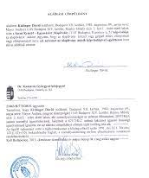
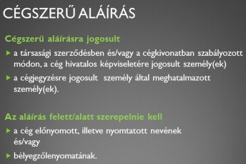
Aláírás - Bélyegző
Magánszemély – Szervezet
Jogi személyt azonosít

Slide 30
Magánszemélyhez kötött lehetőségek
eSzemélyi Minősített elektronikus aláírás Magándokumentumok hitelesítésére Közigazgatás felé hitelesítésre
Azonosításra visszavezetett dokumentum hitelesítés- AVDH A személy aláírása nem szerepel rajta A tanúsítvány tulajdonosa: NISZ Nemzeti Infokommunikációs Szolgáltató Zrt.
Egyéb szolgáltatóknál Most kétéves ingyenes csomag magánszemélyhez kötött elektronikus aláírás (pl. NetLock)

Slide 31
Aláírások beszerzése
Igénylés
Telepítés
Alkalmazás
Minősített (személyes)
Nem minősített (elektronikus)
Szerződéskötés
Netlock
Microsec
NISZ Nemzeti Infokommunikációs Szolgáltató Zrt.

Slide 32
A személy azonosítása kulcskérdés
Személyesen
Az 541/2020. (XII. 2.) Kormányrendelet alapján a tanúsítványok kibocsátásához szükséges személyazonosítás online videóazonosítással is történhet.
Azonosítás közjegyző előtt
Azonosítás minősített elektronikus aláírással (ha van)

Slide 33
Telepítés
NETLOCK Teszttanúsítvány
E-Signó Teszttanúsítvány
Sokparaméteres, több program kiválasztását, letöltését és installálását igénylő feladat
Javaslat: kérje szakemberek segítségét
Részletesen

Slide 34
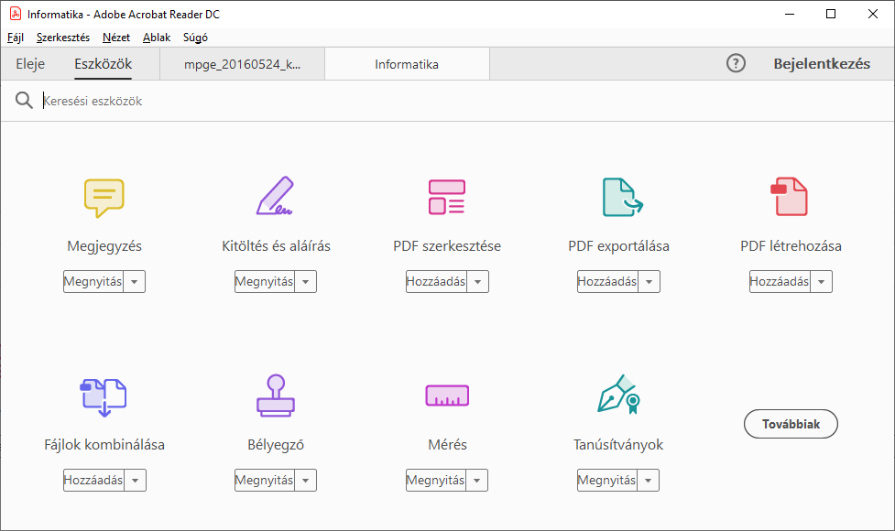
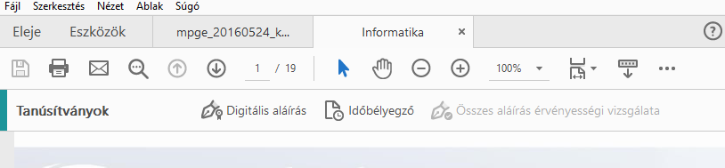
Aláírás készítése Adobe Reader-ben

Slide 35
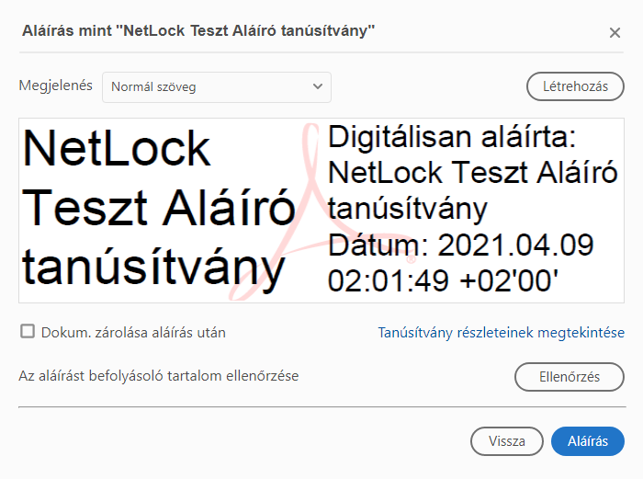
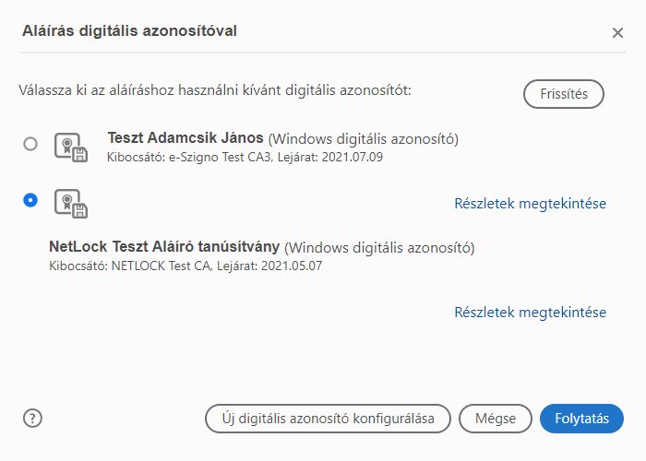
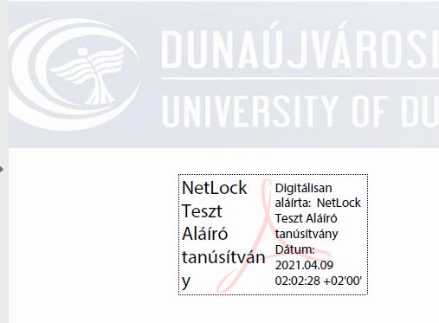
Aláírás készítése Adobe Reader-ben

Slide 36
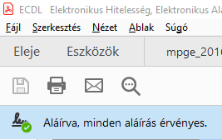
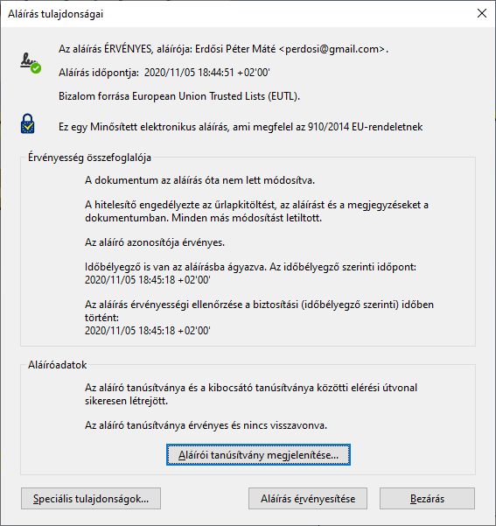
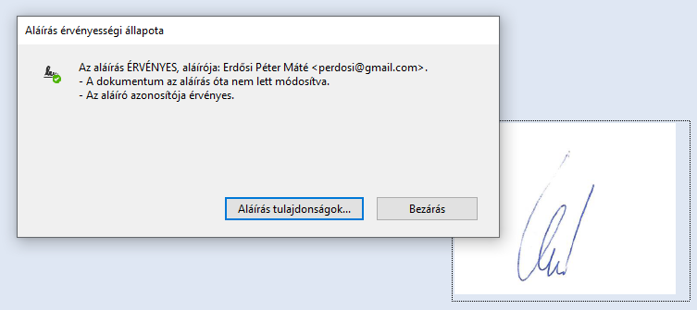
Aláírás ellenőrzése Adobe Reader-ben

Slide 37
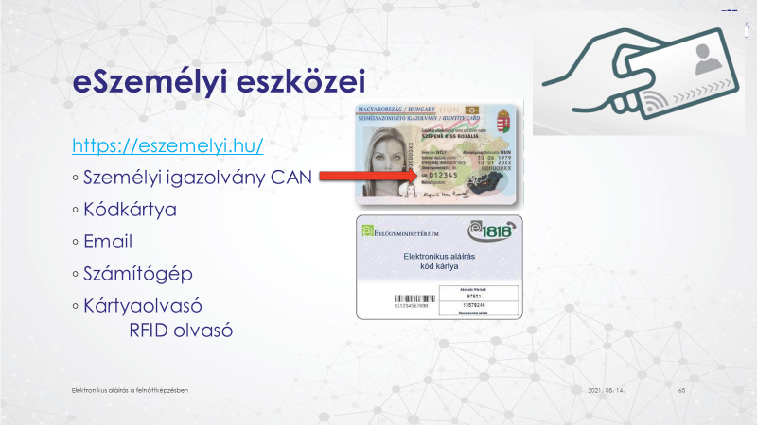
eSzemélyi

Slide 38
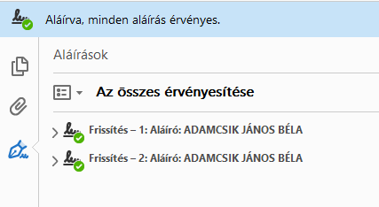
Több ember is aláírhat
Egy már aláírt dokumentum ismét aláírható

Slide 39
Vegyes aláírás
Ha csak nekem van e-aláírásom, de a másik félnek nincs
Írásba foglalt szerződést lehet létrehozni akkor is, ha a felek nem ugyanazt a szerződéspéldányt írják alá, akár nem ugyanolyan módon!
Ilyen esetben a papír alapú és az elektronikus okirat együtt alkotja a szerződést.
Ha megvan az általam elektronikusan aláírt szerződéspéldány és megkaptam a partnertől az általa papíron aláírt változatot, a szerződés létrejött és ez bizonyítható.

Slide 40
Azonosításra visszavezetett dokumentum hitelesítés- AVDH
Aki nem rendelkezik elektronikus aláírási tanúsítvánnyal, de az eljárás megköveteli az elektronikusan hitelesített dokumentumot
Így a csak elektronikus azonosítással rendelkező ügyfél is teljes körűen részt tud venni az elektronikus ügyintézésben e szolgáltatás igénybevételével.
A polgári perrendtartásról szóló 2016. évi CXXX. törvény 325. § (1) bekezdés g) pontja szerint az AVDH-val teljes bizonyító erejű magánokirat hozható létre. Az azonosított személy AVDH-val hitelesített nyilatkozatának teljes bizonyító erejéhez tanúk aláírására sincs szükség.

Slide 41
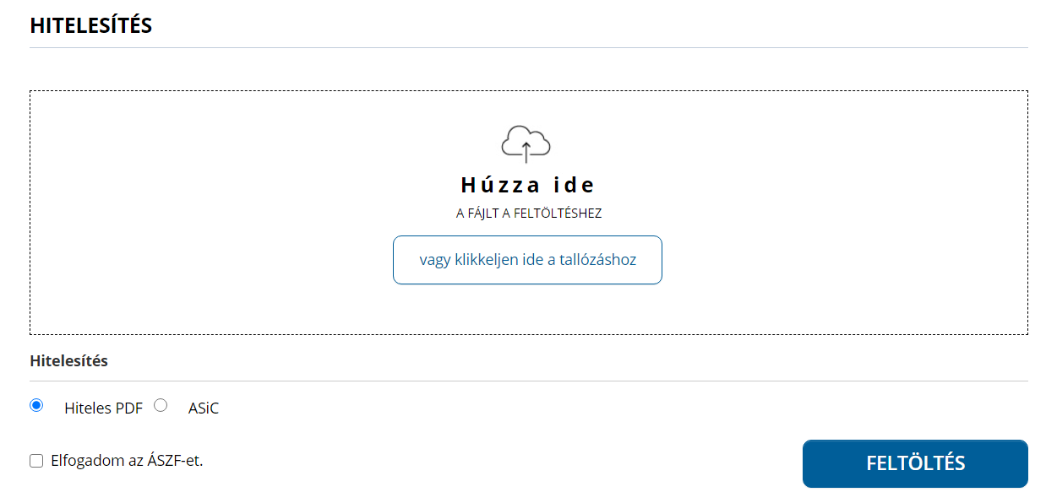
Hitelesítési eljárás AVDH-val

Slide 42
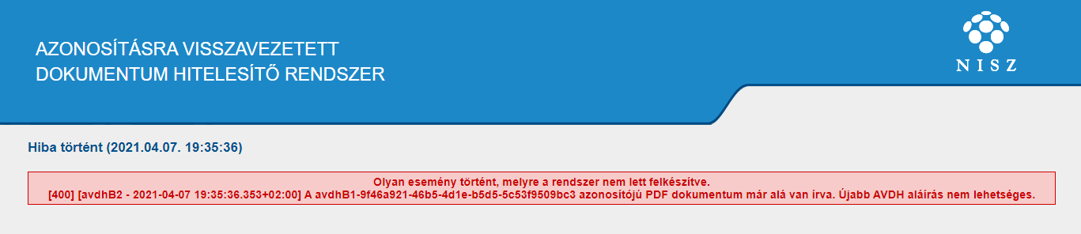
Több aláírás egy dokumentumhoz
A "Hiteles PDF" funkció már elektronikus hitelesítéssel rendelkező PDF dokumentumokon nem alkalmazható.
Hitelesített PDF dokumentum esetében a feltöltésnél "ASiC" hitelesítési formát kell választani.

Slide 43
Nagyobb dokumentumok hitelesítése
A Hiteles PDF típusú eljárással csak 20 MBájt méretkorlát alatti pdf típusú fájlokat lehet hitelesíteni.
A 20 Mbájt-nál nagyobb pdf dokumentumokat és minden más típusú dokumentumot ASiC eljárással kell hitelesíteni. Itt a méretkorlát 200 Mbájlt.
ASiC (Associated Signature Containers) egy szabványos konténer (hordozó) adatformátum, amely több fájlt egy konténerben fog össze. Az ASiC konténer kezelhető ZIP tömörített archívumként is.

Slide 44
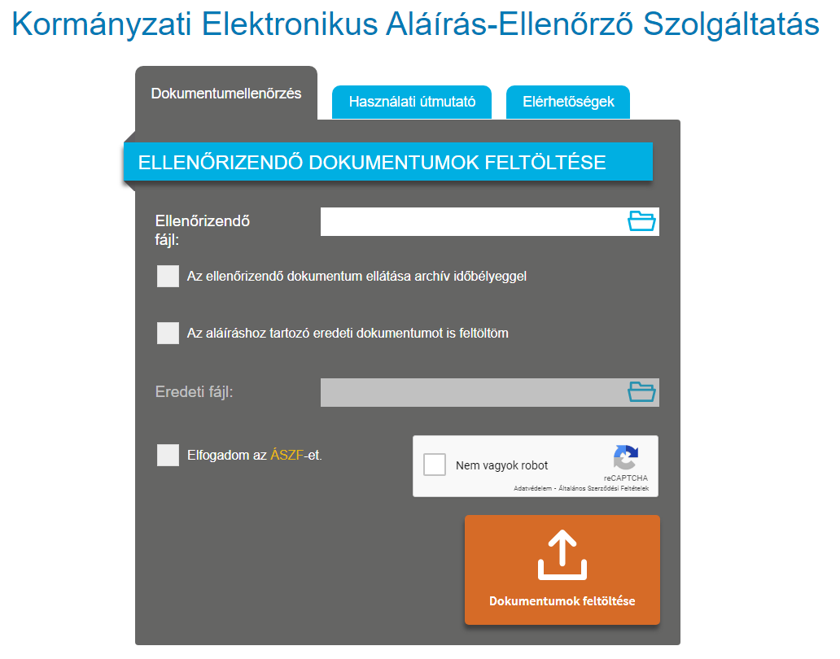
Egyéb ellenőrzési lehetőség
https://keaesz.gov.hu/keaesz/validate.html

Slide 45


Köszönöm a figyelmet!
Adamcsik János
adamcsik@gmail.com

